Slide 1
联系方式：
办公室：李兆基科技大楼A1011
手机号：18210064570
邮箱：jiangyao@mail.tsinghua.edu.cn
工 程 图 学
姜 峣
副研究员
清华大学，机械工程系

Slide 2
轴测图
6

Slide 3
内 容
6.1 轴测图概述
6.2 正等轴测图
6.3 斜二轴测图

Slide 4
6.1 轴测图概述
6

Slide 5
6.1 轴测图概述
轴测图概念
将物体连同确定其空间位置的直角坐标系，沿不平行于任一坐标面的方向，用平行投影法将其投射在单一投影面上所得的具有立体感的图形叫做轴测图。
轴测轴
轴测投影面
Z₁
轴测图
X₁
O₁
Y₁
Z
∠X₁O₁Y₁
X₁O₁Z₁
∠Y₁O₁Z₁
O
轴间角
坐标轴
X
Y

Slide 6
6.1 轴测图概述
轴向伸缩系数
物体上平行于坐标轴的线段在轴测图上的长度(投影)与实际长度之比叫做轴向伸缩系数
C₁
Z₁
O₁A₁
X₁
O₁
Y₁
= p
X轴轴向伸缩系数
A₁
B₁
OA
Z
C
O₁B₁
O
= q
Y轴轴向伸缩系数
OB
X
A
B
Y
O₁C₁
= r
Z轴轴向伸缩系数
OC

Slide 7
6.1 轴测图概述
两种形成方法
(1) 物体斜放，正投影法 ➔ 正轴测图
(1) 物体正放，斜投影法 ➔ 斜轴测图

Slide 8
6.1 轴测图概述
基本投影特性
两线段平行，它们的轴测投影也平行。
物体上与坐标轴平行的直线，其轴测投影有何特性？
C₁
Z₁
X₁
O₁
Y₁
平行于相应的轴测轴
A₁
B₁
Z
C
两平行线段的轴测投影长度与空间长度的比值相等
O
X
A
B
Y
凡是与坐标轴平行的线段，就可以在轴测图上沿轴向进行度量和作图

Slide 9
6.1 轴测图概述
轴测图的分类
正等轴测图 p = q = r
正二轴测图 p = r ≠ q
正三轴测图 p ≠ q ≠ r
(1) 正轴测图
正等轴测图
斜等轴测图 p = q = r
斜二轴测图 p = r ≠ q
斜三轴测图 p ≠ q ≠ r
(2) 斜轴测图
斜二轴测图

Slide 10
6.2 正等轴测图
6

Slide 11
6.2 正等轴测图
正等轴测图
轴间角：120°
轴向伸缩系数：p = q = r = 0.82
简化轴向伸缩系数: p = q = r = 1
Z1
120°
O1
120°
X1
120°
Y1

Slide 12
6.2 正等轴测图
平面体轴测图
坐标法
例：画三棱锥的正等轴测图。
1、建立空间直角坐标系，画坐标轴；
z
z′
″
s′
s″
2、画轴测轴；
z1
3、按各点坐标沿轴度量，画出各点；
s1
●
4、连线并加深。
x′
a′
b′
c′
a″
b″
o′
o1
o″
c″
y″
●
x
a
c
c1
o
a1
y₁
s
x1
●
b₁
y
●
b

Slide 13
6.2 正等轴测图
平面体轴测图
1、建立空间直角坐标系；
2、画轴测轴和未切割前长方体的轴测投影；
例：已知五棱柱三视图，画轴测图。
切割法
3、作矩形截断面的轴测投影；
4、擦掉多余线，加深。
Z′
Z₁
X′
2'
1'
O′
H
O₁
L
3'
4'
O
X
A
2(3)
1
B
2
K
A
Y₁
1(4)
B
4
3
K
X₁
H
L
Y
注意
斜线投影的作法

Slide 14
6.2 正等轴测图
平面体轴测图
叠加法
例：已知物体的三视图，画其正等轴测图。
Z′
Z₁
X′
1’,4’
2’,3’
O′
3
O₁
X
4
3
O
4
2
1
1
2
X₁
Y₁
Y

Slide 15
6.2 正等轴测图
回转体的正等轴测图画法
平行于各个坐标面的圆的画法
Z₁
平行于H面的椭
圆长轴⊥O₁Z₁轴
平行于V面的椭
圆长轴⊥O₁Y₁轴
X₁
Y₁
平行于W面的椭
圆长轴⊥O₁X₁轴
画法：
四心椭圆法

Slide 16
6.2 正等轴测图
回转体的正等轴测图画法
Y
e
画法：
四心椭圆法
a
d
b
（以平行于H面的圆为例）
X
1. 画圆的外切正方形（投影为菱形）
2. 确定四个圆心和半径
f
3. 分别画出四段彼此相切的圆弧
e₁
●
b₁
●
d
d
●
●
●
a₁
f₁
●
●
●

Slide 17
6.2 正等轴测图
回转体的正等轴测图画法
例：画圆柱的正等轴测图
Z’
X’
X
Y

Slide 18
6.2 正等轴测图
回转体的正等轴测图画法
例：圆角的画法
轮廓线
R

Slide 19
6.3 斜二轴测图
6

Slide 20
6.3 斜二轴测图
斜二轴测图
轴间角：∠ X₁O₁Z₁ = 90°
Y₁O₁与水平线夹角为45°
轴向伸缩系数：p=r=1 q=0.5
Z₁
Z₁
Y₁
1:2
1:1
1:1
X₁
1:1
45°
X₁
1:1
O₁
O₁
45°
1:2
Y₁

Slide 21
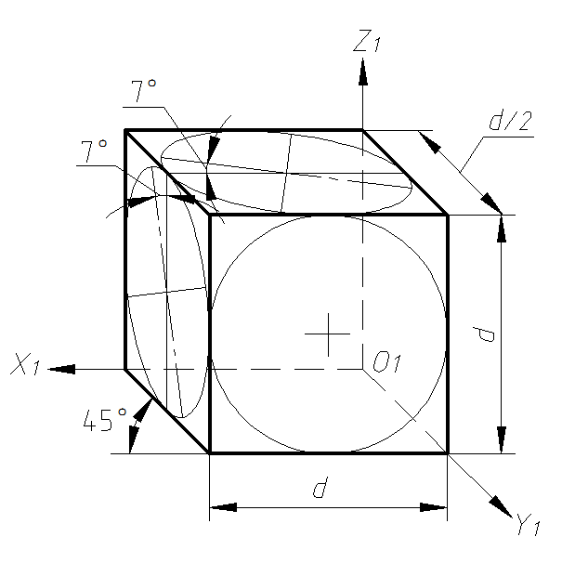
6.3 斜二轴测图
平行于坐标面的圆的斜二等轴测图
平行于XOZ 平面的圆的斜二等轴测投影反映实形，仍然是圆
平行于XOY平面的圆的轴测投影为椭圆，且椭圆长轴对O₁X₁轴偏转7°
平行于YOZ平面的圆的轴测投影为椭圆，其椭圆长轴对O₁Z₁轴偏转7°
平行于XOY、YOZ平面的圆的投影椭圆是全等的，其长轴≈1.06d，短轴≈0.33d
当形体上只有一个方向有圆时，用斜二轴测图绘制较便捷

Slide 22
6.3 斜二轴测图
平行于坐标面的圆的斜二等轴测图
Z'
Y
O₂
O₁'
X'
O₂'
Z₁
Y₁
L
X
O₁
O₂
X₁
O₁
圆柱面轮廓线与圆弧相切且平行于OY
注意
不要漏画后端面孔的轮廓线

Slide 23
6.3 斜二轴测图
徒手绘图
画 圆
画竖直线
画水平线
画椭圆

Slide 24
6.3 斜二轴测图
徒手画轴测图

Slide 25
第6讲 轴测图
小 结
掌握正等轴测图、斜二等轴测图的画法（仪器绘图、徒手绘图）
轴测图的绘图方法：坐标法、切割法、叠加法
凡是与坐标轴平行的线段，其轴测投影应该平行于相应的轴测轴，该线段投影的长度应比照相应坐标轴的轴向伸缩系数进行度量
注意斜线画法：不能直接度量，要通过线段端点求解
注意回转体轮廓线的画法

Slide 26
第6讲 课后作业
P39 – 1, 4 (用尺规作图)
P40 – 7, 8 (徒手作图)
P40 – 10 (用尺规作图)

